Slide 1
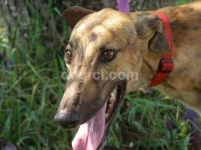
Anatomie en fysiologie ademhaling

Slide 2
Doelstellingen
De anatomie beheersen; welke onderdelen behoren tot het ademhalingsstelsel
De fysiologie van het ademen en gaswisseling

Slide 3
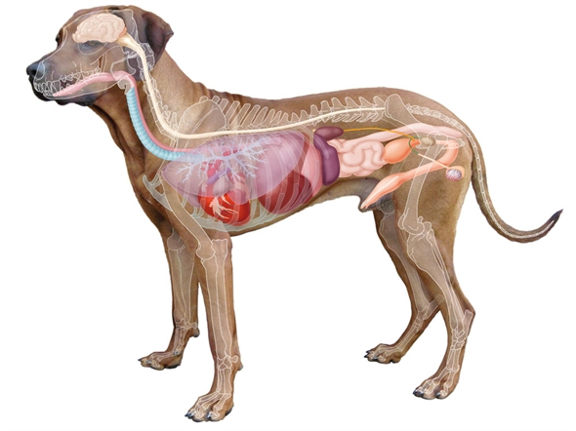
Anatomie ademhalingsstelsel

Slide 4
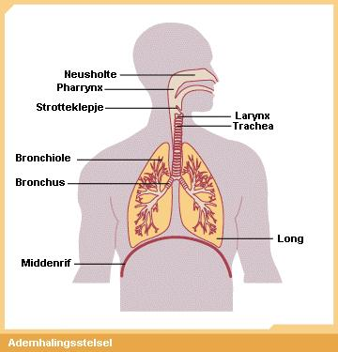
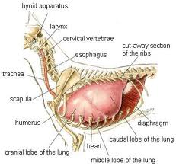
Anatomie ademhalingsstelsel mens/hond

Slide 5
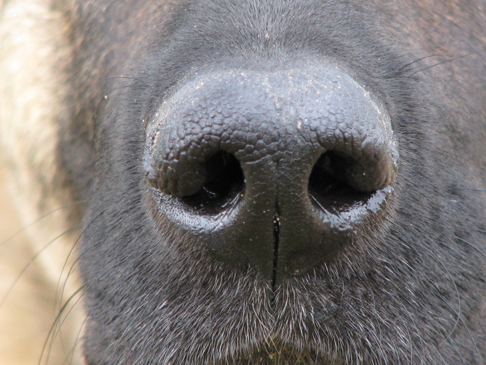
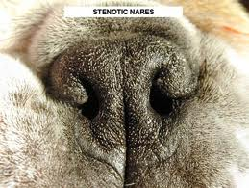
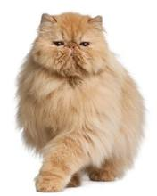
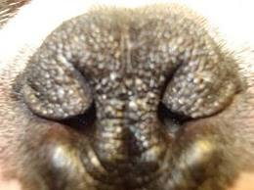
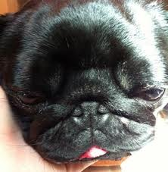
Anatomie ademhalingsstelsel
Neus= rhinos, nasos
Neusspiegel; planum nasale

Slide 6
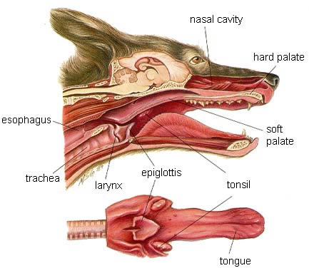
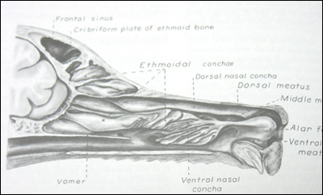
Anatomie ademhalingsstelsel
neus = nasos, rhinos
Neusspiegel= planum nasale
2 neusholten met ieder 3 gangen
Strottehoofd; larynx met strotteklepje= epiglottis
Neusschelpen= conchae

Slide 7
Functie neusslijmvlies
Vochtig en warm maken van de inademingslucht
Trilharen met slijmlaagje met trilharen; voorkomt uitdroging en bescherming/afweer tegen ziekteverwekkers
Schoon maken van de inademingslucht:Neerslaan stofdeeltjes
ruiken

Slide 8
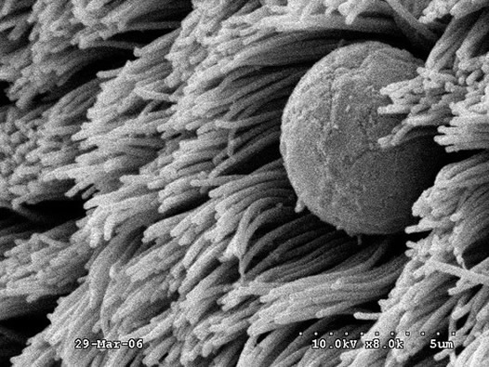
Slijmvlies met trilhaarepitheel; van neus tot en met de bronchieen

Slide 9
Anatomie ademhalingsstelsel mens/hond

Slide 10
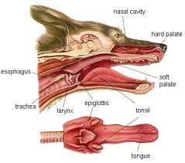
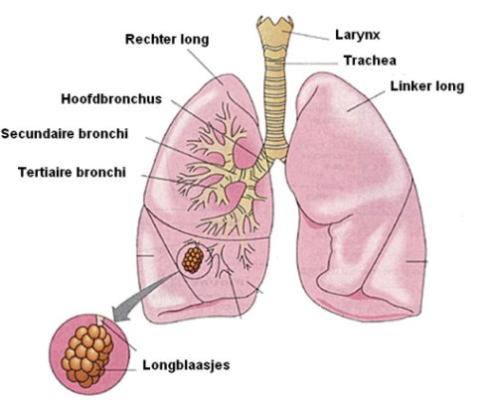
Keel= pharynx
Oropharynx; grenst aan mondholte
Nasopharynx; grenst aan neusholte
Nasopharynx gaat over in strottehoofd(=larynx) met het strotteklepje (=epiglottis)
Kraakbeenringen; binnenkant bedekt met slijmvlies

Slide 11
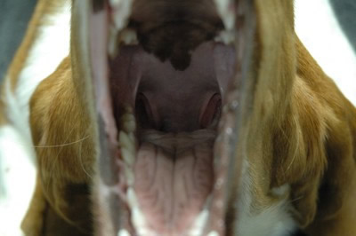
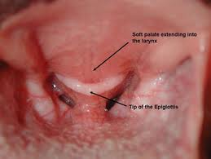
Larynx met epiglottis

Slide 12
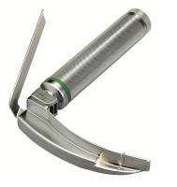
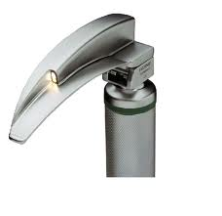
laryngoscoop

Slide 13
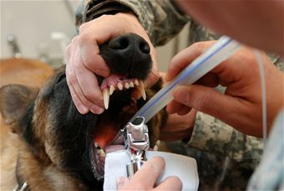
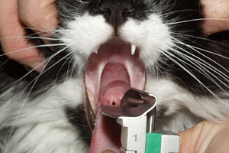
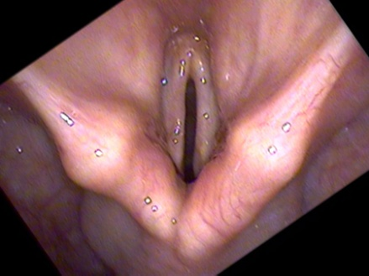
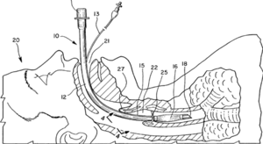

Slide 14
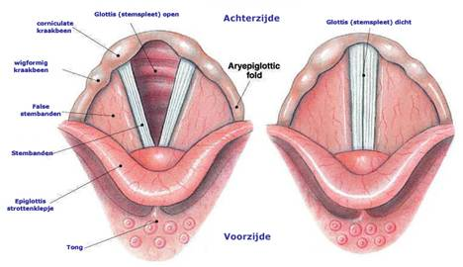
Functie larynx
Luchtpijp kunnen afsluiten bij slikken/ hoesten
Bewegen stembanden; blaffen /miauwen

Slide 15
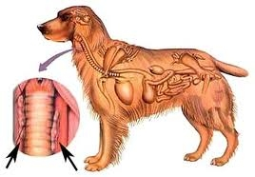
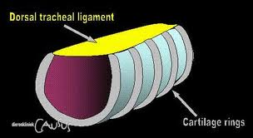
Luchtpijp (=trachea)
Kraakbeenringen (u vormig), binnenkant slijmvlies met trilhaarepitheel, buitenkant bindweefsel

Slide 16
Bronchieen en longen
Trachea (luchtpijp ) vertakt zich in 2 hoofdbronchien, waarna verdere vertakkingen in steeds kleinere bronchien ,zoals bij een boom

Slide 17
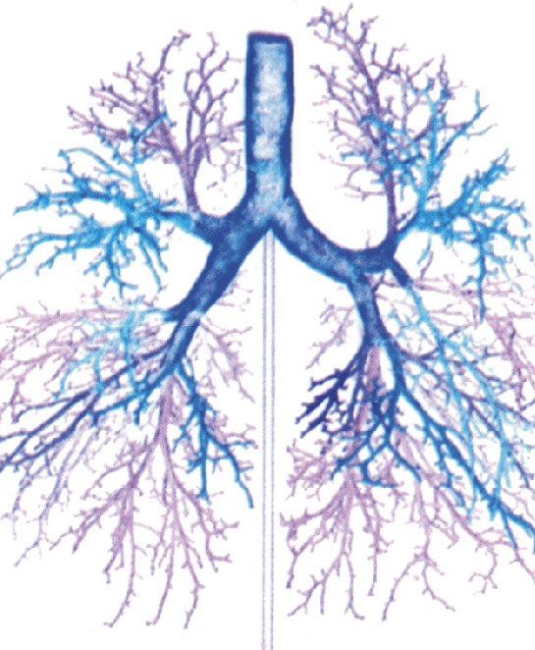
bronchien
Binnenkant bronchieen is met slijmvlies bekleed net als het strottehoofd en de luchtpijp. In de wand is gladspierweefsel aanwezig

Slide 18
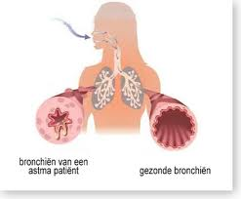
Bronchien bevatten glad spierweefsel in de wand

Slide 19
bronchien
In de kleinere vertakkingen verdwijnen de kraakbeenringen totdat er een dun laagje slijmvliescellen overblijft.
De bronchien gaan over in de alveoli; de longblaasjes

Slide 20
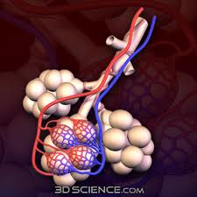
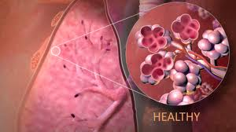
Alveoli = longblaasjes;functie , gasuitwisseling

Slide 21
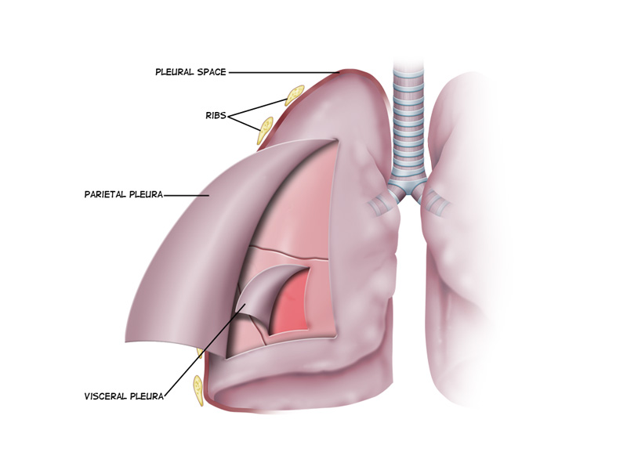
Pleura=longvlies

Slide 22
Pleura functie;
longen kunnen makkelijk bewegen in borstholte
Als bevestiging longen in de borstkas

Slide 23
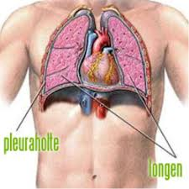
pleuraholte

Slide 24
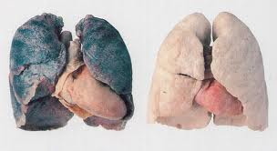

Slide 25
Functie ademhalingsstelsel
Voornaamste functie gasuitwisseling!
Lichaamscellen hebben energie nodig, dit krijgen ze door verbranding (glucose en vetten) hiervoor is zuurstof O2 nodig en wordt er kooldioxide CO2 geproduceerd

Slide 26
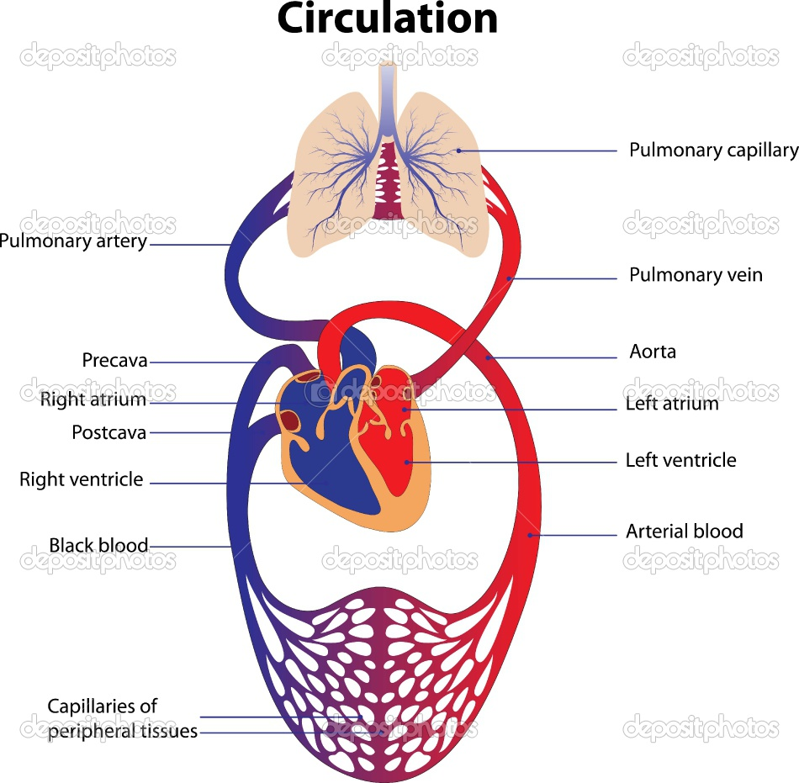
Samenwerking ademhalingstelsel en circulatiestelsel

Slide 27
Samenwerking circulatie en ademhalingsstelsel
Begrip diffusie nog bekend?

Slide 28
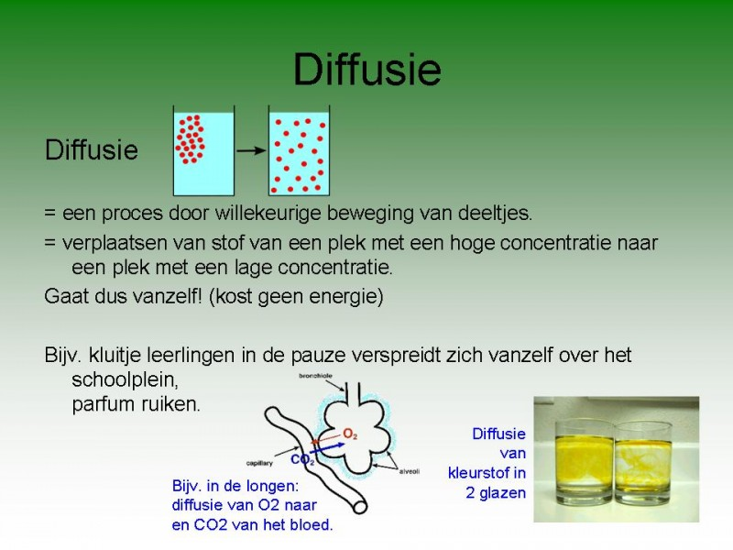
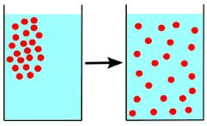

Slide 29
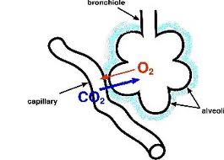

Slide 30
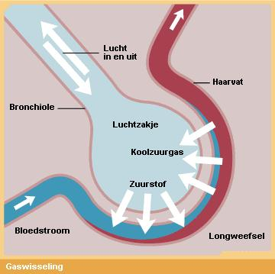
Samenwerking ademhalingsstelssel met circulatiestelsel

Slide 32
Controle door het zenuwstelsel ademhalingscentrum in de hersenen controleert de ademhaling.
Receptoren in de aders en longen zenden signalen naar het ademhalingscentrum om de snelheid en diepte van ademhalen te bepalen.
Voornaamste indicator is het CO2 gehalte

Slide 33
Inademingslucht ; 20% zuurstof
Uitademingslucht ; 14% zuurstof
Inademingslucht; 0,04% koolstofdioxide
Uitademingslucht: 6% koolstofdioxide

Slide 34
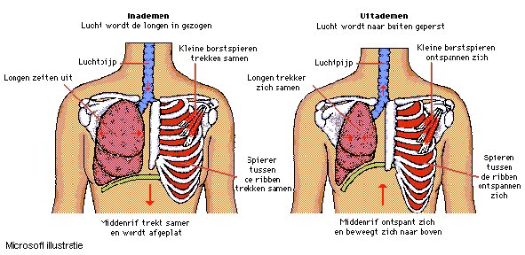
Ademhaling

Slide 35
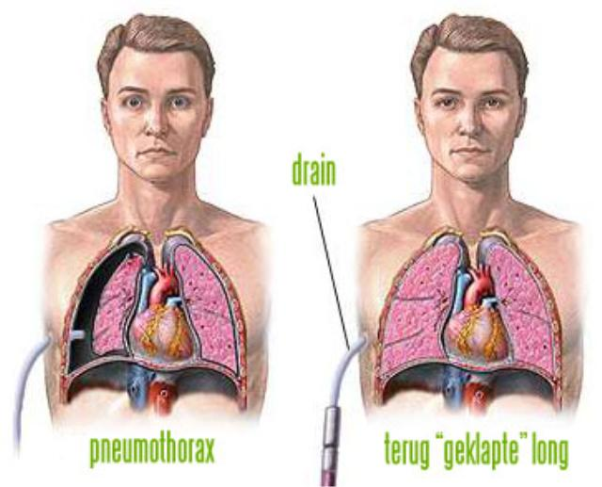
ademhaling

Slide 36
Inademing(costoabdominale ademhaling)
Borstholte zet uit door inademingsspieren+ tussenribspieren, afplatten diaphragma en uitzetten buikspieren.
Daardoor onstaat er een onderdruk in de pleuraholte; lucht wordt aangezogen

Slide 37
uitademing
Uitademing is passief; spieren ontspannen en nemen met de longen weer een normale positie in, evt geholpen door buikspieren waardoor lucht uit de longen gaat

